Slide 1

Analisa dan Perancangan Sistem
Class Diagram
Dola Irwanto S.Kom., M.MSI
V1.0

Slide 2
Pengertian Class
Sebuah kelas adalah blueprint (gagasan) untuk sebuah objek. Dalam hal ini, kelas menggambarkan tipe objek, sedangkan objek adalah instansi yang dapat digunakan dari kelas tersebut.
Tujuan utama dari Desain Berorientasi Objek bukanlah tentang objek itu sendiri, melainkan tentang kelas-kelas yang digunakan untuk membuat objek.
Class menggambarkan keadaan (atribut / properti) suatu sistem, sekaligus menawarkan layanan untuk memanipulasi keadaan tersebut (metode / fungsi).

Slide 3
CLASS DIAGRAM
Class Diagram adalah notasi grafis yang digunakan untuk membangun dan memvisualisasikan sistem berorientasi objek.
Class memiliki tiga area pokok, yaitu :
- Nama (dan stereotype)
- Atribut
- Metode

Slide 4
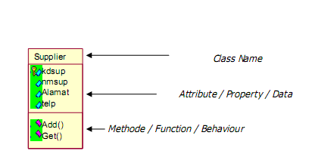
CLASS DIAGRAM

Slide 5
CLASS DIAGRAM
ATRIBUT
Atribut adalah sebuah nilai data yang dimiliki oleh obyek sebuah kelas. Nama, umur, berat badan, adalah atribut dari obyek manusia atau orang.
Setiap atribut memiliki nilai untuk obyek instance. Sebagai contoh, atribut umur memiliki nilai “24” pada obyek John Smith.

Slide 6
CLASS DIAGRAM
METODE
Metode adalah implementasi dari sebuah operasi ke dalam sebuah kelas. Sebagai contoh, sebuah kelas “file” mungkin mempunyai operasi print.
Atribut dan metode dapat memiliki salah satu sifat berikut :
Public, (+) dapat dipanggil oleh siapa saja.
Private, (-) tidak dapat dipanggil dari luar class yang bersangkutan.
Protected, (#) hanya dapat dipanggil oleh class yang bersangkutan dan anak-anak yang mewarisinya.

Slide 7
Multiplicity (Multiplisitas)
Multiplisitas (multiplicity) mengacu pada jumlah instance dalam suatu kelas yang dapat terhubung dengan instance dari kelas lain.
Rentang multiplisitas menunjukkan berapa banyak instance dari satu kelas yang dapat terhubung dengan satu instance dari kelas lain melalui suatu asosiasi.
Biasanya ditunjukkan menggunakan angka atau simbol khusus yang ditempatkan dekat garis asosiasi.
Berikut adalah beberapa notasi multiplisitas umum:
0..1: Nol atau satu instance.
0..*: Nol atau lebih instance.
1..1: Tepat satu instance.
1..*: Setidaknya satu instance.

Slide 8
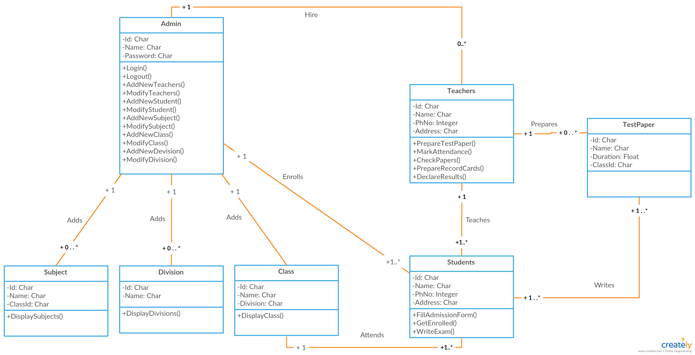
Sistem Manajemen Sekolah

Slide 9
Latihan
Buatlah sebuah class diagram dari salah satu system berikut:
SISTEM PERPUSTAKAAN
SISTEM KOPERASI SIMPAN PINJAM
SISTEM JASA SERVICE KENDARAAN
SISTEM APOTIK
...........

Slide 10
Terimakasih.

